Slide 1
Устойчивость микро-нано пленки электролита с мобильным зарядом на границе раздела газ/жидкость
Г.С. Ганченко, Е.В. Горбачева
Кубанский государственный университет, Краснодар.
ganchenko@math.kubsu.ru

Slide 2
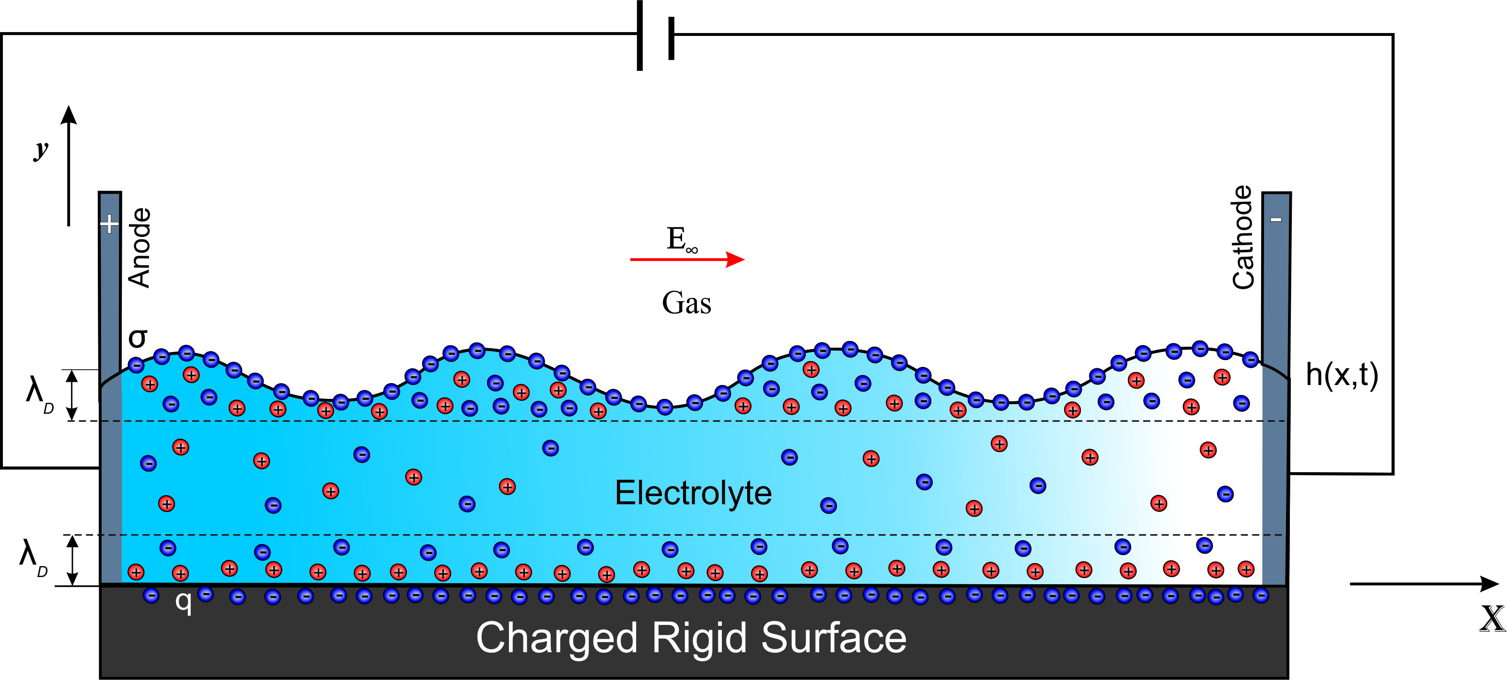
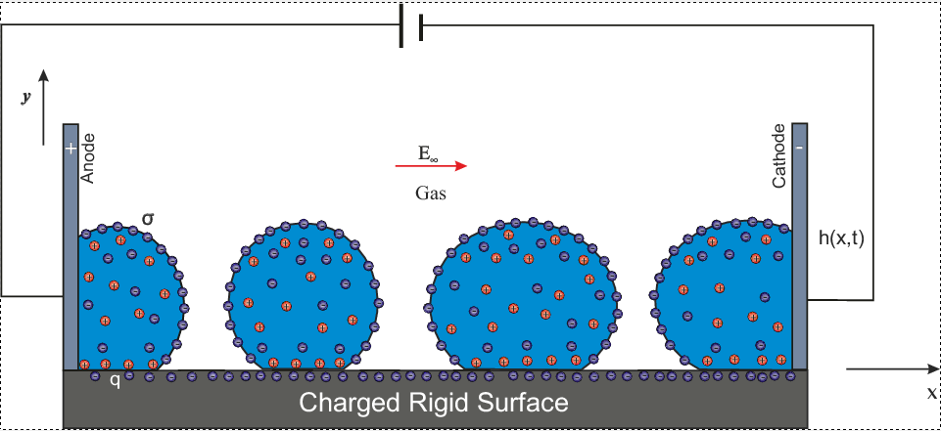
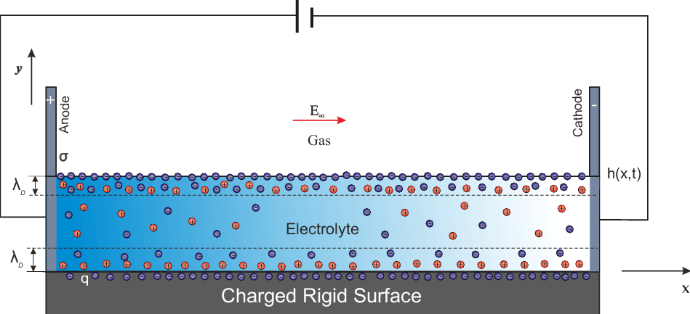

Slide 3
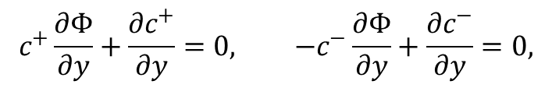
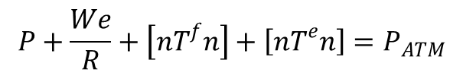

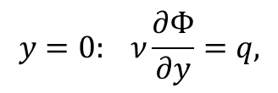
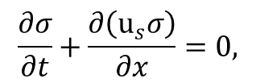
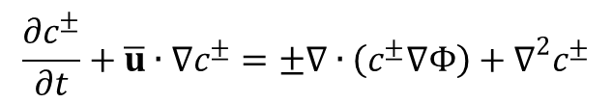
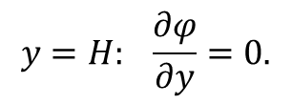

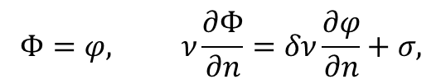

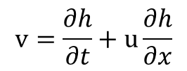
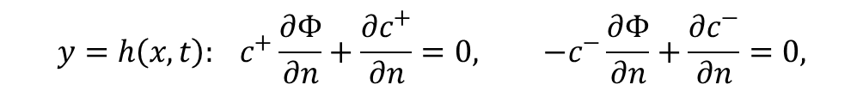



Краевые условия для системы:
Модель описывается системой уравнений
Нернста – Планка – Пуассона – Стокса:
$$\frac{∂c^{±}}{∂t}+\overline{u}∙∇c^{±}=±∇∙\left(c^{±}∇Φ\right)+∇^{2}c^{±}$$
$$∇^{2}φ=0$$
$$ν^{2}∇^{2}Φ=c^{−}−c^{+}$$
$$−∇p+∇^{2}\overline{u}=\frac{κ}{ν^{2}}\left(c^{+}−c^{−}\right)∇Φ$$
$$y=H: \frac{∂φ}{∂y}=0.$$
$$∇∙\overline{u}=0$$
$$y=0: ν\frac{∂Φ}{∂y}=q,$$
$$c^{+}\frac{∂Φ}{∂y}+\frac{∂c^{+}}{∂y}=0, −c^{−}\frac{∂Φ}{∂y}+\frac{∂c^{−}}{∂y}=0,$$
$$u=0, v=0.$$
$$y=h\left(x,t\right): c^{+}\frac{∂Φ}{∂n}+\frac{∂c^{+}}{∂n}=0, −c^{−}\frac{∂Φ}{∂n}+\frac{∂c^{−}}{∂n}=0,$$
$$Φ=φ, ν\frac{∂Φ}{∂n}=δν\frac{∂φ}{∂n}+σ,$$
$$\frac{∂σ}{∂t}+\frac{∂\left(u_{s}σ\right)}{∂x}=0,$$
$$v=\frac{∂h}{∂t}+u\frac{∂h}{∂x}$$
$$P+\frac{We}{R}+\left[nT^{f}n\right]+\left[nT^{e}n\right]=P_{ATM}$$
$$\left[nT^{f}s\right]+\left[nT^{e}s\right]=0$$

Slide 4
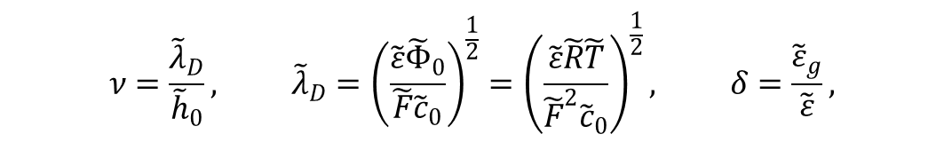

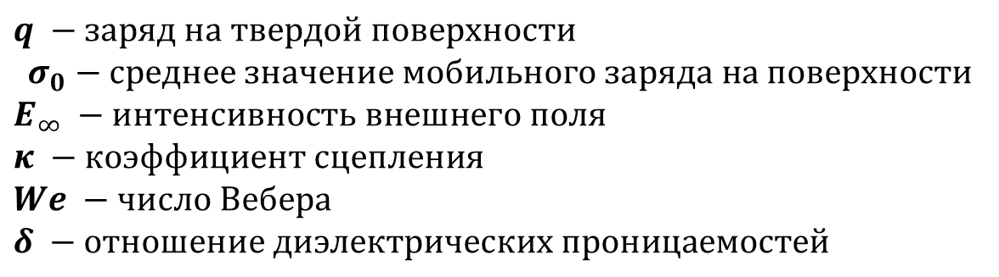
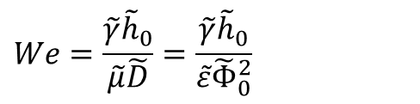
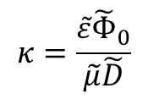
Параметры системы
$$q −заряд на твердой поверхности$$
$$σ_{0}−среднее значение мобильного заряда на поверхности$$
$$E_{∞} −интенсивность внешнего поля$$
$$κ −коэффициент сцепления$$
$$We −число Вебера$$
$$δ −отношение диэлектрических проницаемостей$$
$$ν=\frac{{\tilde{λ}}_{D}}{{\tilde{h}}_{0}}, {\tilde{λ}}_{D}={\left(\frac{\tilde{ε}{\tilde{Φ}}_{0}}{\tilde{F}{\tilde{c}}_{0}}\right)}^{\frac{1}{2}}={\left(\frac{\tilde{ε}\tilde{R}\tilde{T}}{{\tilde{F}}^{2}{\tilde{c}}_{0}}\right)}^{\frac{1}{2}}, δ=\frac{{\tilde{ε}}_{g}}{\tilde{ε}},$$
$$κ=\frac{\tilde{ε}{\tilde{Φ}}_{0}}{\tilde{μ}\tilde{D}}$$
$$We=\frac{\tilde{γ}{\tilde{h}}_{0}}{\tilde{μ}\tilde{D}}=\frac{\tilde{γ}{\tilde{h}}_{0}}{\tilde{ε}{\tilde{Φ}}_{0}^{2}}$$
$$q=0.05÷3, E_{∞}=0÷10, κ=0.1÷1, We=\frac{2000}{ν}, δ=1/80$$
$$ν={10}^{−3}÷10$$

Slide 5
Одномерное стационарное решение

Slide 6
Графики одномерного решения

Slide 7
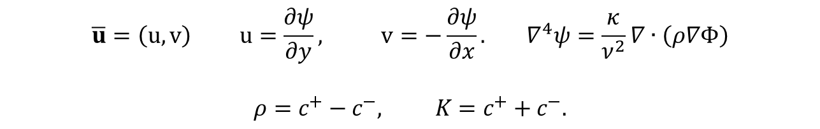
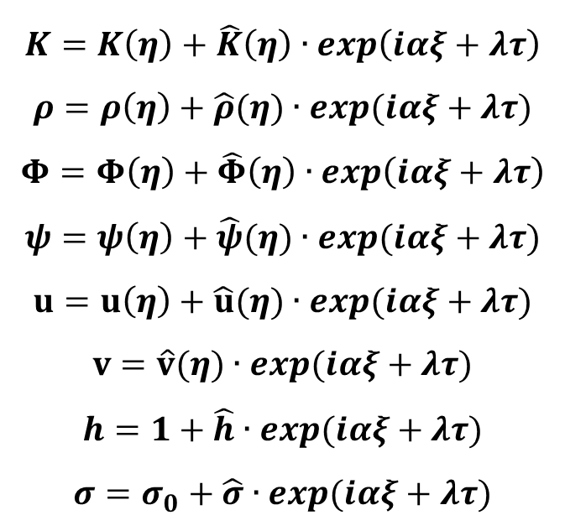
$$\overline{u}=\left(u,v\right) u=\frac{∂ψ}{∂y}, v=−\frac{∂ψ}{∂x}. ∇^{4}ψ=\frac{κ}{ν^{2}}∇∙\left(ρ∇Φ\right)$$
$$ρ=c^{+}−c^{−}, K=c^{+}+c^{−}.$$
Криволинейная система координат: $τ=t, ξ=x, η=\frac{y}{h\left(x,t\right)}$
На одномерное решение накладываются малые периодические возмущения
$$K=K\left(η\right)+\hat{K}\left(η\right)∙exp\left(iαξ+λτ\right)$$
$$ρ=ρ\left(η\right)+\hat{ρ}(η)∙exp(iαξ+λτ)$$
$$Φ=Φ\left(η\right)+\hat{Φ}\left(η\right)∙exp\left(iαξ+λτ\right)$$
$$ψ=ψ\left(η\right)+\hat{ψ}(η)∙exp(iαξ+λτ)$$
$$u=u\left(η\right)+\hat{u}(η)∙exp(iαξ+λτ)$$
$$v=\hat{v}(η)∙exp(iαξ+λτ)$$
$$h=1+\hat{h}∙exp(iαξ+λτ)$$
$$σ=σ_{0}+\hat{σ}∙exp(iαξ+λτ)$$

Slide 8

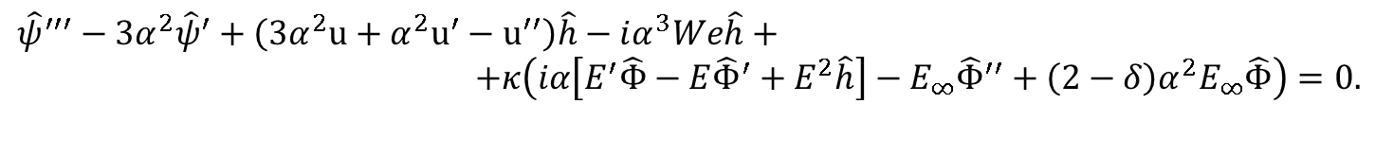


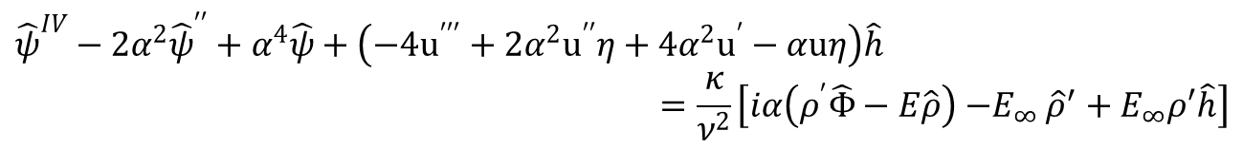

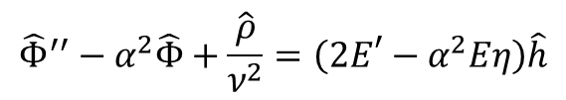
$$λ\hat{K}−λK^{′}η\hat{h}+iαu\hat{K}−iαuK^{′}\hat{ψ}+iαE_{∞}\hat{ρ}=\frac{d}{dη}\left(ρ{\hat{Φ}}^{′}+E\hat{ρ}+\hat{K}′\right)−α^{2}ρ\hat{Φ}−α^{2}\hat{K}+iαE_{∞}ηρ′\hat{h}$$
$$λ\hat{ρ}−λρ^{′}η\hat{h}+iαu\hat{ρ}−iαuρ^{′}\hat{ψ}+iαE_{∞}\hat{K}=\frac{d}{dη}\left(K{\hat{Φ}}^{′}+E\hat{K}+\hat{ρ}′\right)−α^{2}K\hat{Φ}−α^{2}\hat{ρ}+iαE_{∞}ηK′\hat{h}$$
$${\hat{Φ}}^{′′}−α^{2}\hat{Φ}+\frac{\hat{ρ}}{ν^{2}}=\left(2E^{′}−α^{2}Eη\right)\hat{h}$$
$${\hat{ψ}}^{IV}−2α^{2}{\hat{ψ}}^{′′}+α^{4}\hat{ψ}+\left(−4u^{′′′}+2α^{2}u^{′′}η+4α^{2}u^{′}−αuη\right)\hat{h}$$
$$=\frac{κ}{ν^{2}}\left[iα\left(ρ^{′}\hat{Φ}−E\hat{ρ}\right){−E}_{∞}{\hat{ρ}}^{′}+E_{∞}ρ′\hat{h}\right]$$
$$η=0: ν{\hat{K}}^{′}+q\hat{ρ}+νρ{\hat{Φ}}^{′}=0, ν{\hat{ρ}}^{′}+q\hat{K}+νK{\hat{Φ}}^{′}=0, \hat{Φ}=0, \hat{ψ}=0, {\hat{ψ}}^{′}+u\hat{h}=0,$$
$$η=1: \hat{K}′+E\hat{ρ}+ρ(iαE_{∞}\hat{h}+\hat{Φ}′)=0,$$
$$\hat{ρ}′+E\hat{K}+K(iαE_{∞}\hat{h}+\hat{Φ}′)=0,$$
$$ν\left[{\hat{Φ}}^{′}+iαE_{∞}\left(1−δ\right)\hat{h}+αδ\tanh{(αL)\hat{Φ}}\right]=\hat{σ}+σ\hat{h,}$$
$$λ\hat{σ}+iα\text{u}\hat{σ}+iασ{\hat{ψ}}^{′}−iασ\text{u}\hat{h}=0,$$
${\hat{ψ}}^{′′}+α^{2}\hat{ψ}−α^{2}\text{u}\hat{h}=−\frac{κ}{ν}(iασ\hat{Φ}−E_{∞}\hat{σ}−2σE_{∞}\hat{h})$,
$$λ\hat{h}+iα\hat{ψ}=0,$$
$${\hat{ψ}}^{′′′}−3α^{2}{\hat{ψ}}^{′}+\left(3α^{2}u+α^{2}u^{′}−u^{′′}\right)\hat{h}−iα^{3}We\hat{h}+$$
$$+κ\left(iα\left[E^{′}\hat{Φ}−E{\hat{Φ}}^{′}+E^{2}\hat{h}\right]−E_{∞}{\hat{Φ}}^{′′}+\left(2−δ\right)α^{2}E_{∞}\hat{Φ}\right)=0.$$

Slide 12
график зависимости критического значения волнового числа α_{с} от напряженности внешнего электрического поля E∞ .

Slide 14
. Кривые нейтральной устойчивости для (а) проводящей поверхности = 0.13 − 0.15, (б) диэлектрической = 0.15 − 0.17.

Slide 15
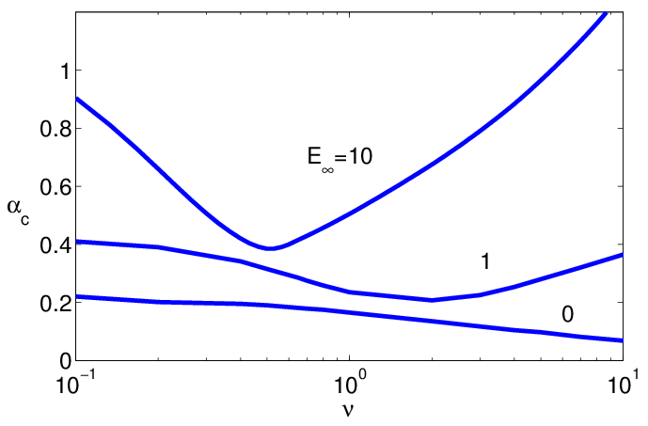
Графики зависимости α_{с} от

Slide 16
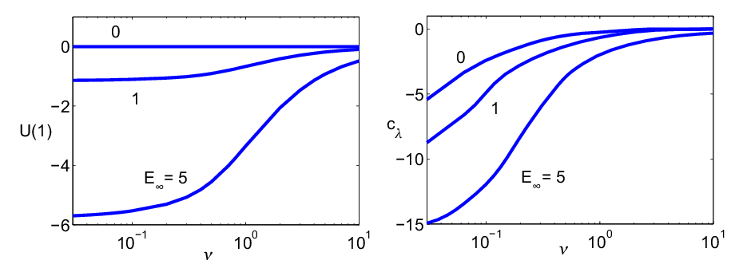
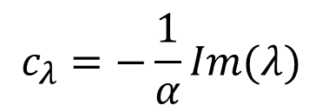

$$\text{exp}\left(iαξ+λτ\right)=\text{exp}(iα⋅[ξ−c_{λ}τ])$$
$$c_{λ}=−\frac{1}{α}Im(λ)$$

Slide 17
Критические значения E*∞ для (а) проводящей поверхности, (б) диэлектрической заряженной поверхности. 2к — коротковолновая неустойчивость, 2д — длинноволновая неустойчивость.

Slide 18
СПАСИБО ЗА ВНИМАНИЕ

Slide 19
[1] Takahashi M., J. Phys. Chem. B, 2005.
[2] M. Mayur, S. Amiroudine and D. Lasseux, Phys. Rev. E. 85, 046301 (2012).
[3] В.С. Шелистов, Н.В. Никитин, Г.С. Ганченко, Е.А.Демёхин, ДАН, т.440, №5, 2011.
[4] J. Schiffbauer, E. A. Demekhin and G. Ganchenko, Phys. Rev. E. 85, 055302(R) (2012).

Slide 20
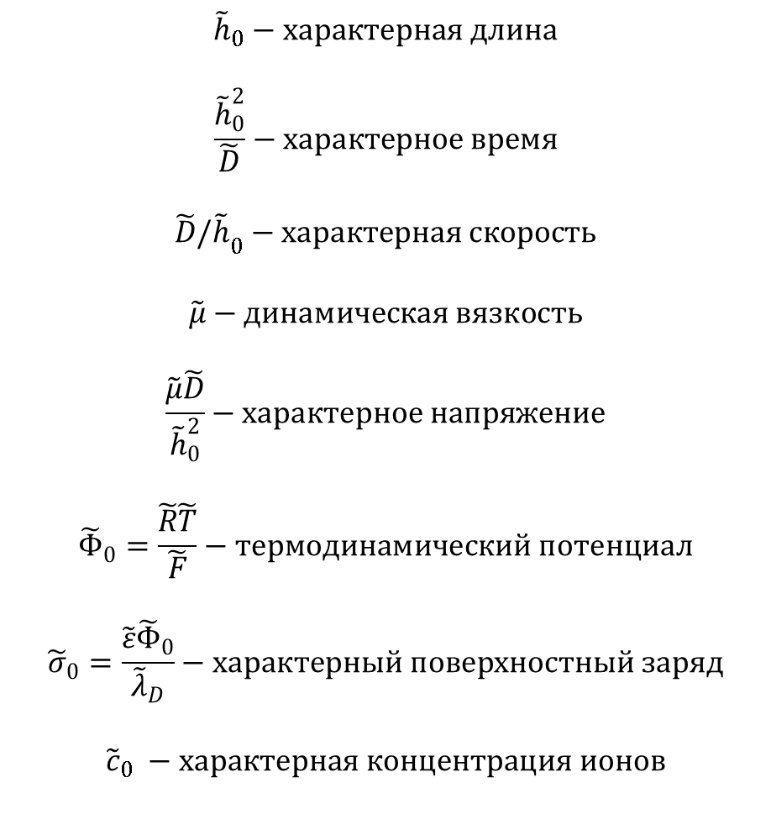
Характерные величины
$${\tilde{h}}_{0}−характерная длина$$
$$\frac{{\tilde{h}}_{0}^{2}}{\tilde{D}}−характерное время$$
$${\tilde{D}/\tilde{h}}_{0}−характерная скорость$$
$$\tilde{μ}−динамическая вязкость$$
$$\frac{\tilde{μ}\tilde{D}}{{\tilde{h}}_{0}^{2}}−характерное напряжение$$
$${\tilde{Φ}}_{0}=\frac{\tilde{R}\tilde{T}}{\tilde{F}}−термодинамический потенциал$$
$${\tilde{σ}}_{0}=\frac{\tilde{ε}{\tilde{Φ}}_{0}}{{\tilde{λ}}_{D}}−характерный поверхностный заряд$$
$${\tilde{c}}_{0} −характерная концентрация ионов$$

Slide 21
Типичные значения некоторых величин

Slide 22
тензоры

Slide 23
тензоры

